Slide 1
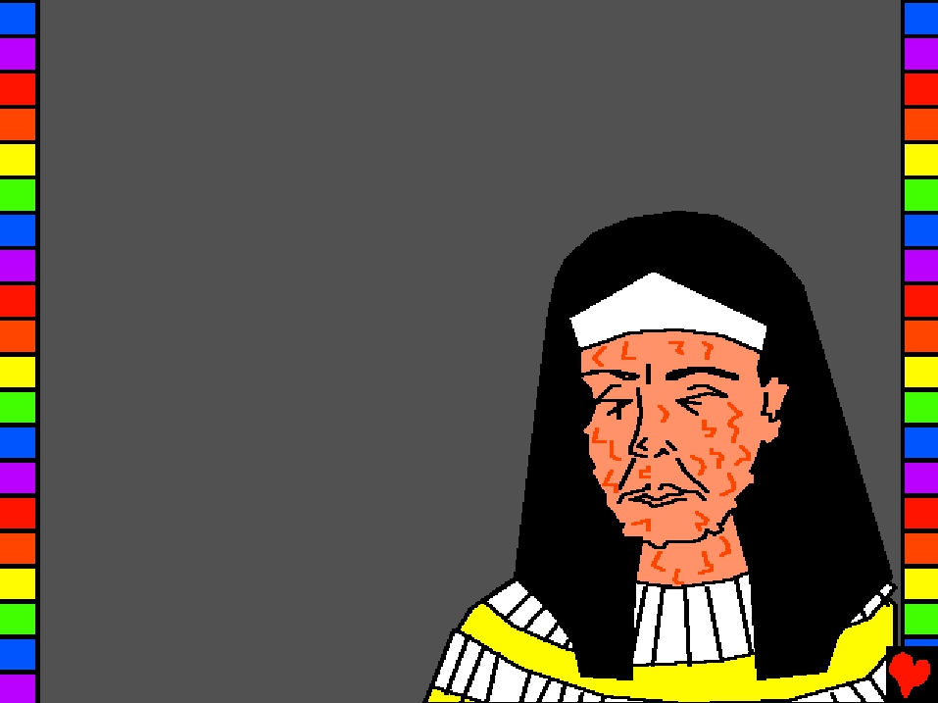
Библија за дјецу
представља
Збогом
фараоне!

Slide 2
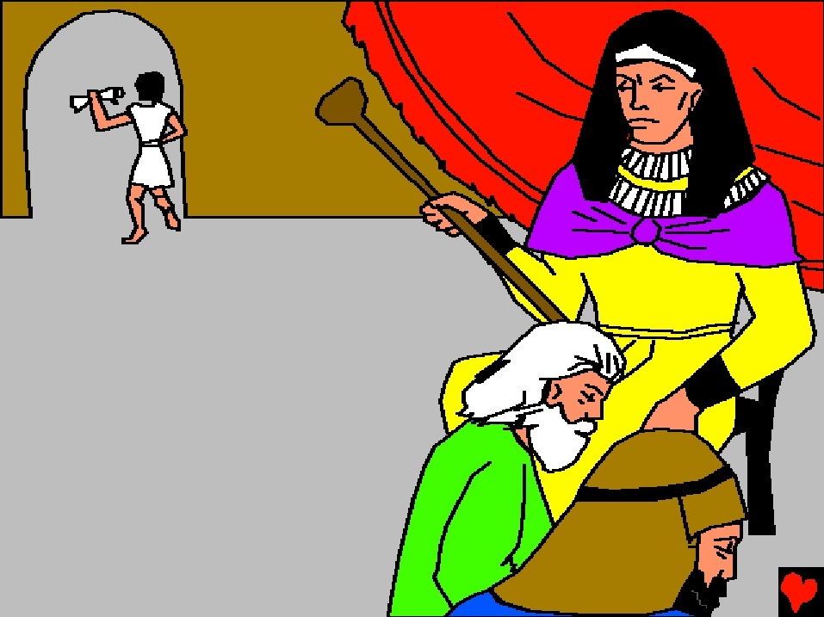
Фараон је био љут!
Бог му је наредио
преко Мојсија да
пусти Израиљске
робове да напусте
Египат. Он је одбио.

Slide 3
„Нека раде још
више” наредио је
фараон својим
чуварима робова.

Slide 4
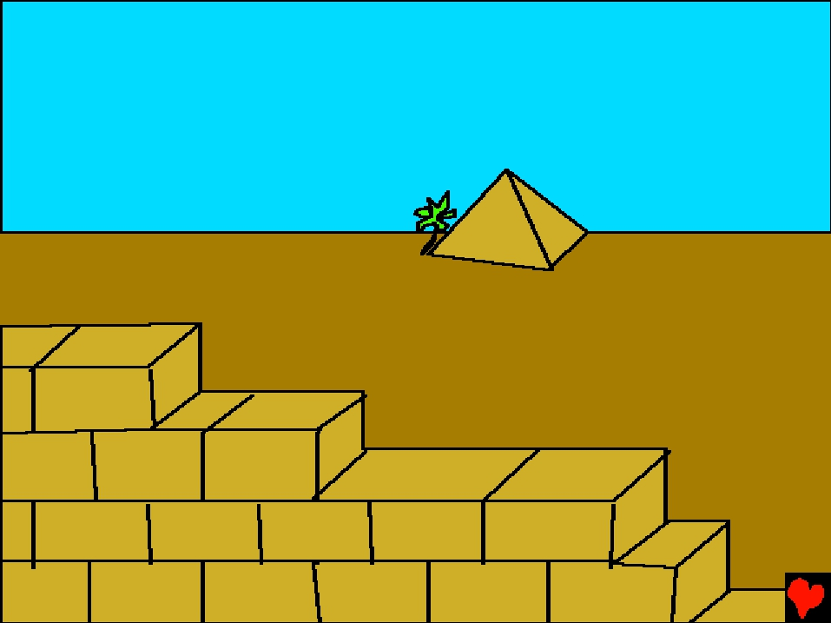
„Прикупљајте пљеву за опеке сами”. Ми вам је
нећемо више давати. Али морате направити исти
број опека“. То су биле нове наредбе фараонове.

Slide 5
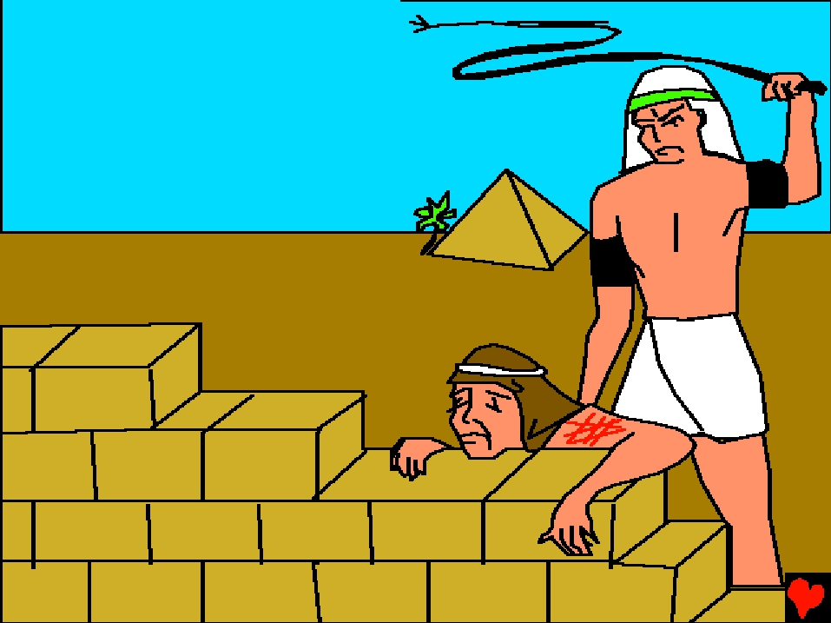
Чувари су бичевали оне
робове који нису стигли
да скупе пљеву и направе
довољно цигала.

Slide 6
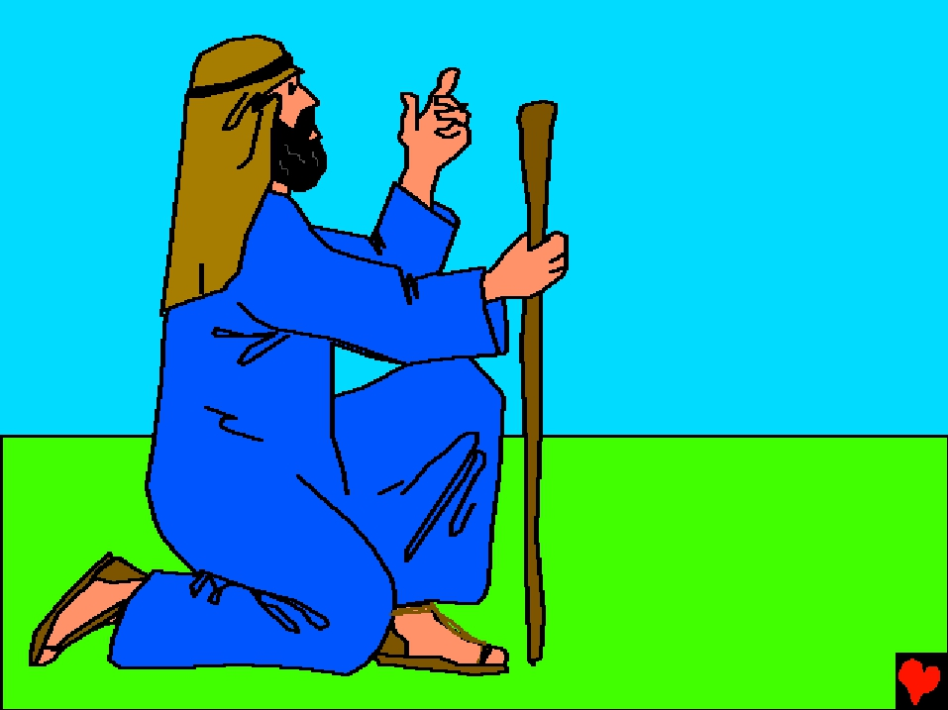
Народ је кривио
Мојсија и
Арона за своје
невоље. Мојсије
се помолио.
„О ГОСПОДЕ”
плакао је „Уопште
ниси спасио
Свој народ.”
„Ја сам ГОСПОД
и Ја ћу их избавити“
одговорио је Бог.

Slide 7
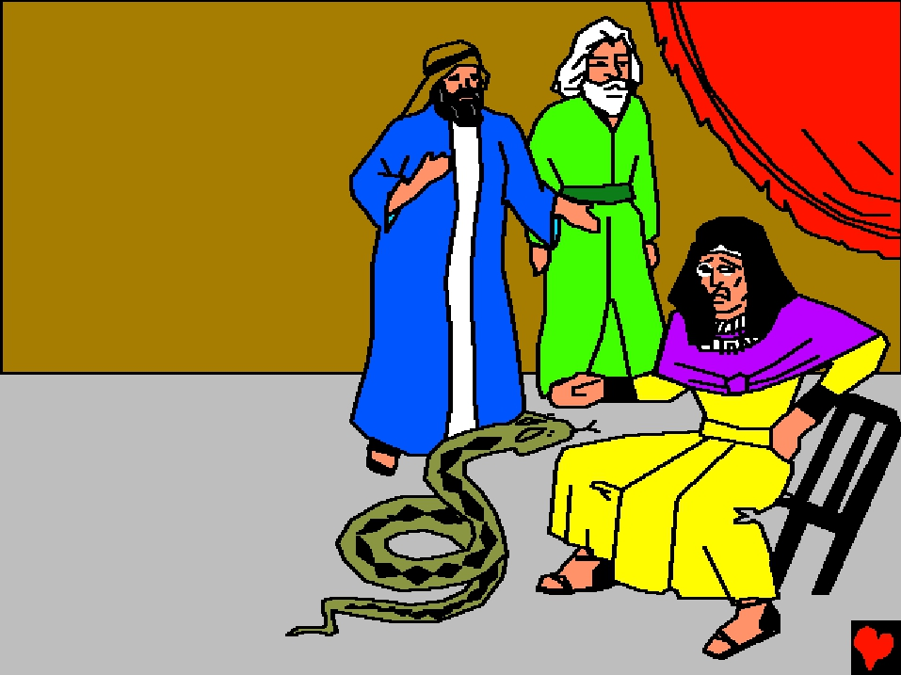
Тада Бог
посла Мојсија
и Арона назад
фараону. Када
моћни владар
затражи од
Божијих
слугу знак,
Аронов штап
се претвори у
гмизајућу
змију.

Slide 8
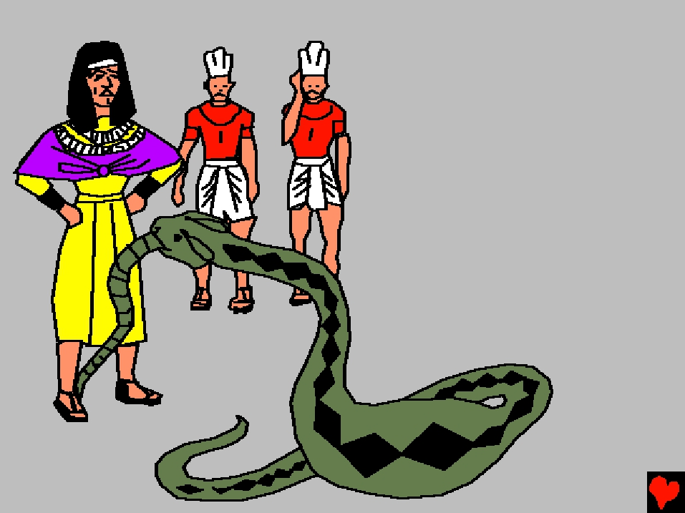
„Доведите моје
мађионичаре” викнуо
је фараон. Када су
египатски мађионичари
бацили своје штапове,
и сваки од њих се,
такође, претворио у
змију. Али Аронов штап
је прогутао остале. Но,
фараон и даље није хтио
да пусти
народ
да иде.

Slide 9
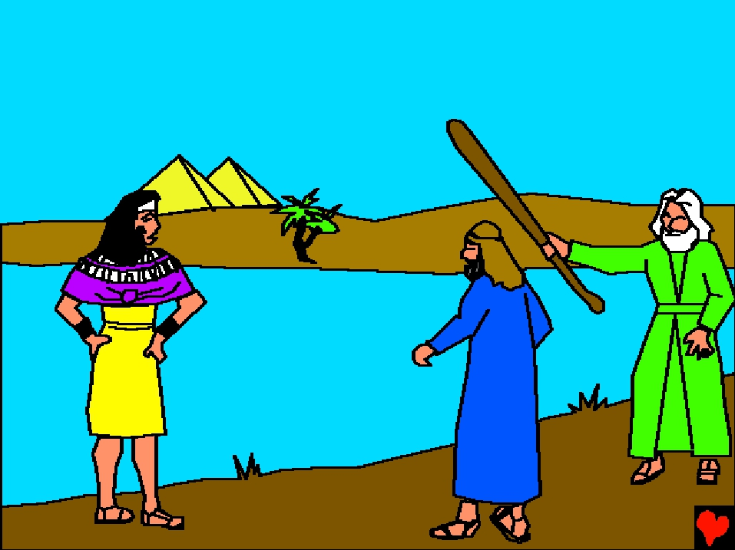
Сљедећег јутра, Мојсије и Арон срели су фараона на
ријеци. Када је Арон испружио свој штап, Бог је
претворио воду у крв. Рибе су
угинуле.
Људи нису
могли да
пију воду.

Slide 10
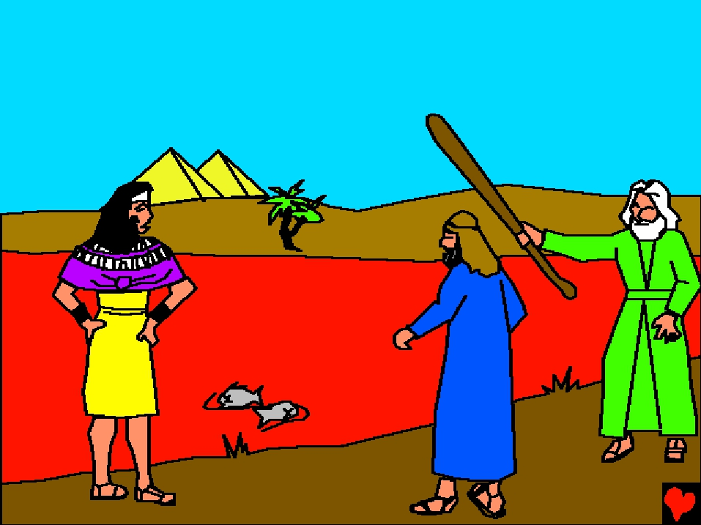
Али фараоново срце било је тврдо. И даље није хтио
да пусти Израиљце да оду из Египта.

Slide 11
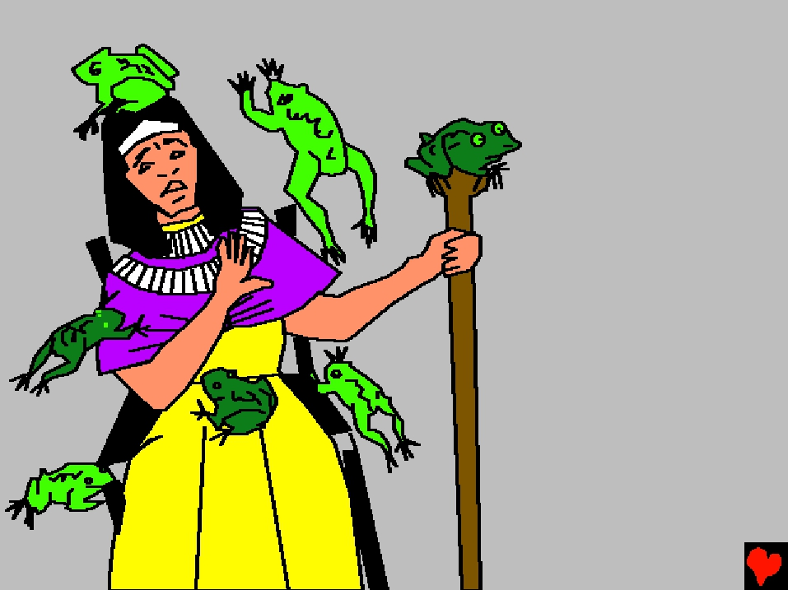
Опет је Мојсије рекао фараону да
пусти Божији народ да иде.
Фараон је поново
одбио. Бог је
послао још једну
пошаст. Појавиле
су се жабе по
цијелом Египту.
Свака кућа и
свака соба чак и
пећи су биле
испуњене
жабама.

Slide 12
„Моли се за
мене и тада ће
Бог уклонити
жабе” фараон
је замолио. „И
ја ћу дозволити
да твоји људи
иду.” Али,
када су отишле
жабе фараон је
промијенио
мишљење. Он
није желио
да ослободи
робове.

Slide 13
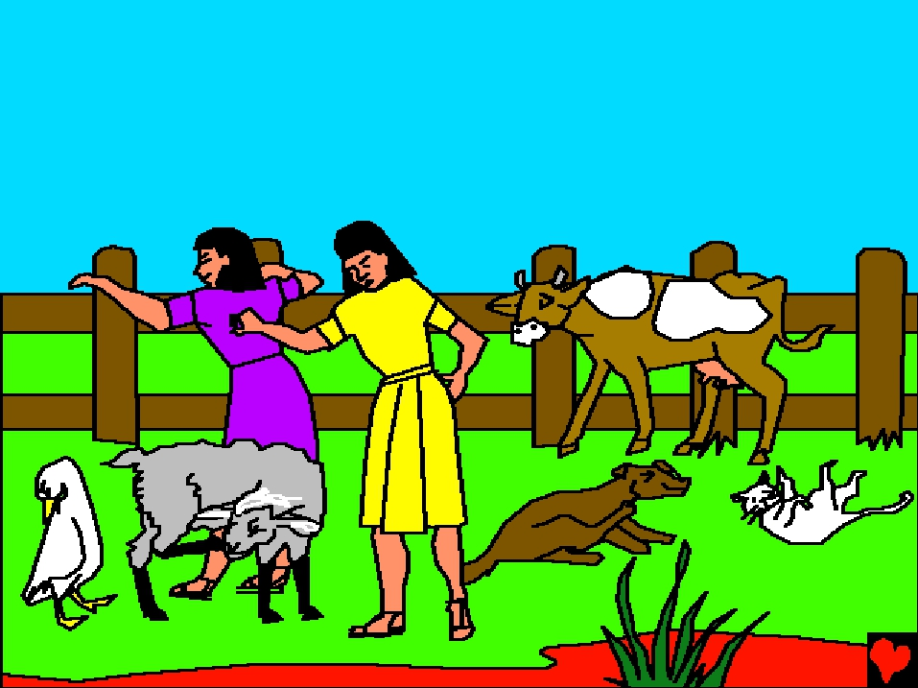
Бог онда посла мноштво буба званих вашке. И
посташе уши по људима и по стоци, али фараон
није хтио да попусти Богу.

Slide 14
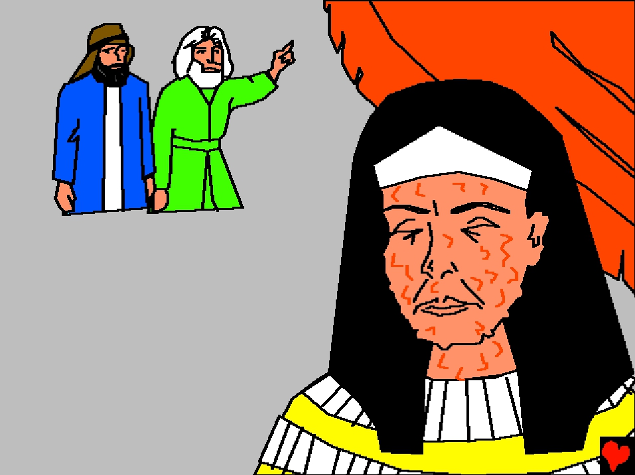
Сљедеће што је
Бог послао су биле
муве, тачниј ројеви
мува. Потом је Бог
послао болести
египатској стоци.

Slide 15
Затим, Бог је послао
болне чиреве. Људи
су ужасно патили.
Али, фараон се и
даље одупирао
Господу.

Slide 16
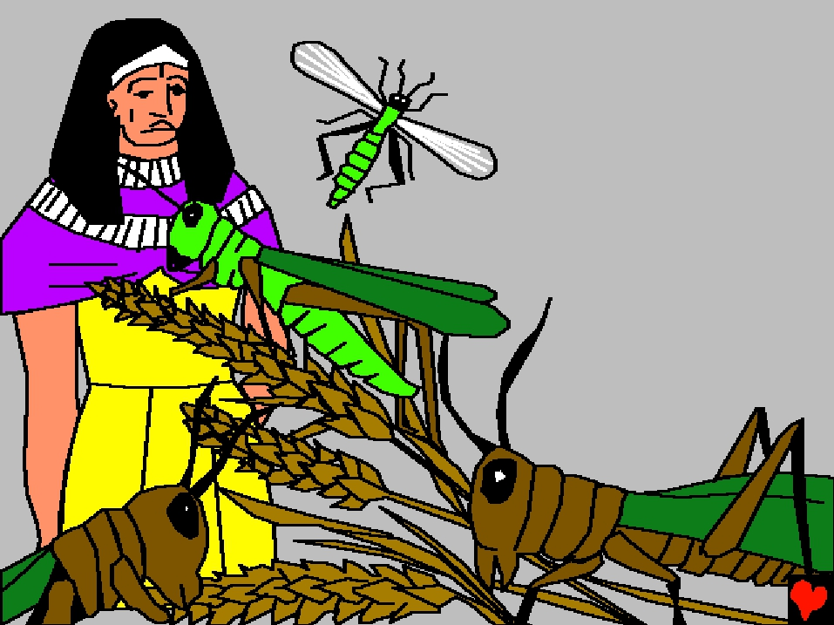
Послије чирева,
Бог је послао
хорде скакаваца.
Скакавци су
појели сваку
зелену биљку
на земљи.

Slide 17
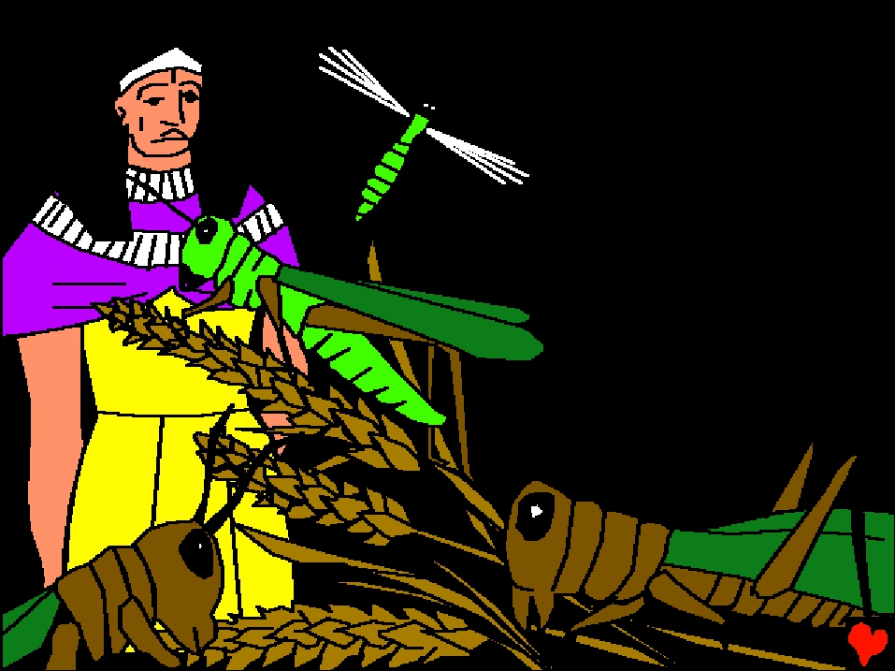
Онда је Бог пустио
тродневни мрак на
земљи. Али,опет,
тврдоглави
фараон није хтио
да ослободи
Израиљце.

Slide 18
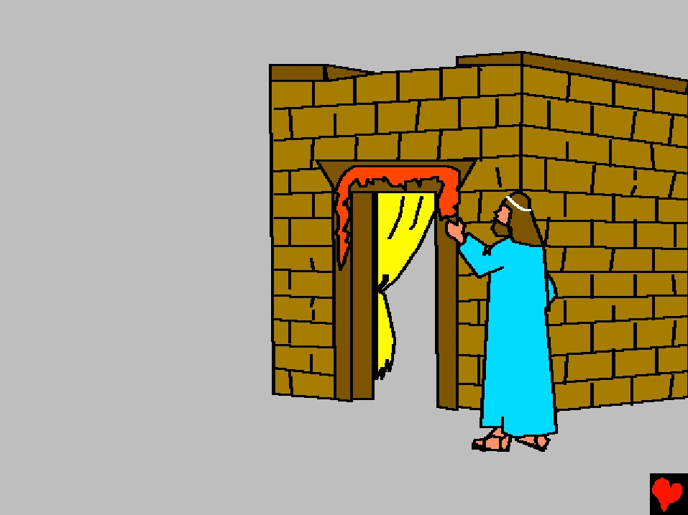
„Послаћу још једну
пошаст” упозорио
је Бог. „Око
поноћи сва
пророђена
мушка дјеца
и животиње
ће умријети.
Бог је рекао
Израиљцима
да ће њихова
прворођена
дјеца бити
сачувана ако довратнике врата
намажу јагњећом крвљу.

Slide 19
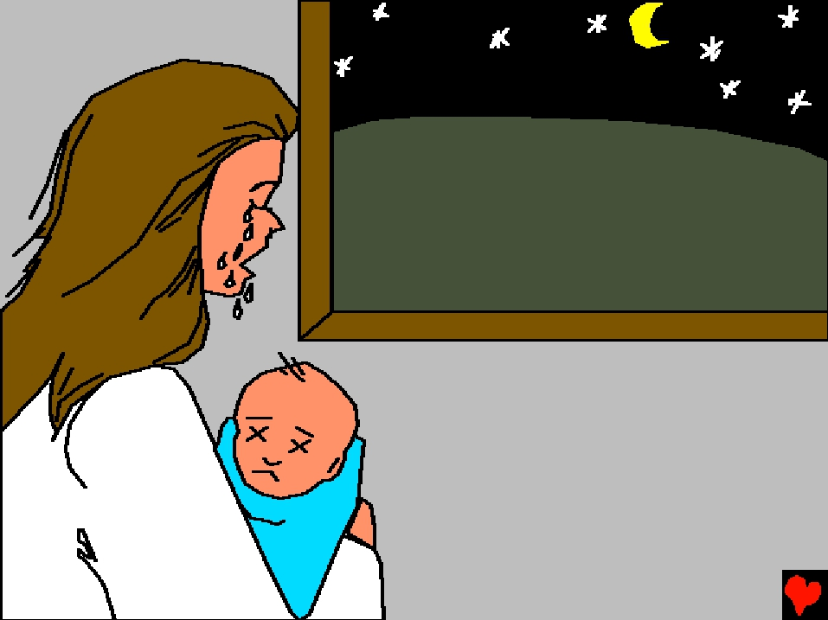
У поноћ, велики плач
појавио се у Египту.
Смрт је дошла.
Најмање једна
особа је умрла
у свакој кући.

Slide 20
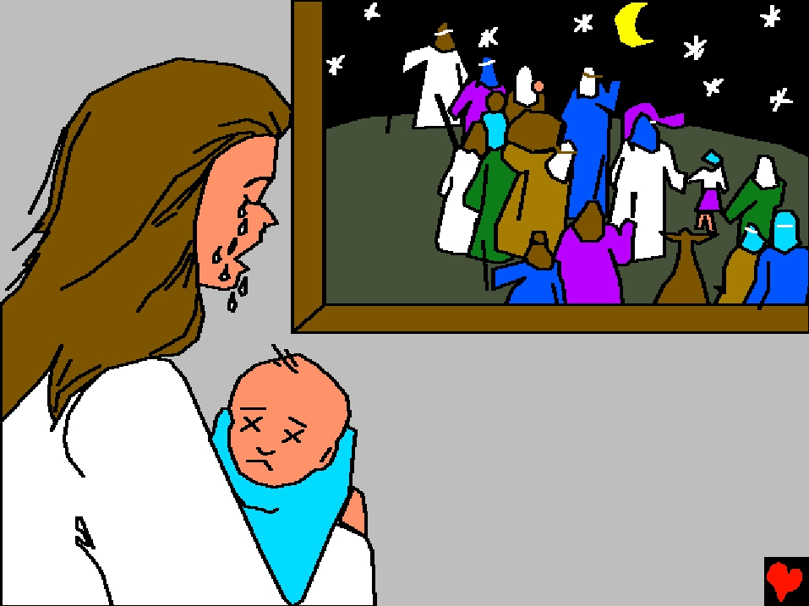
„Губите се” узвикнуо је
фараон. „Идите, служите
Господу”. Убрзо, народ
Божији је марширао
према египатској
граници.

Slide 21
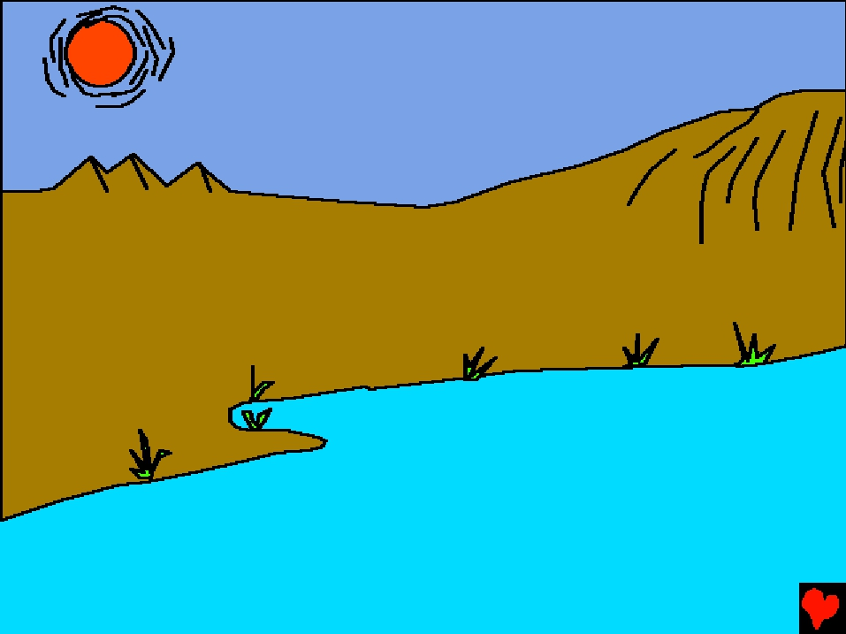
Бог је рекао Мојсију да се
сјећа Пасхалне ноћи, зато што
је тада анђео Божји прешао преко
израиљских домова и ударио
фараона и његов народ.

Slide 22
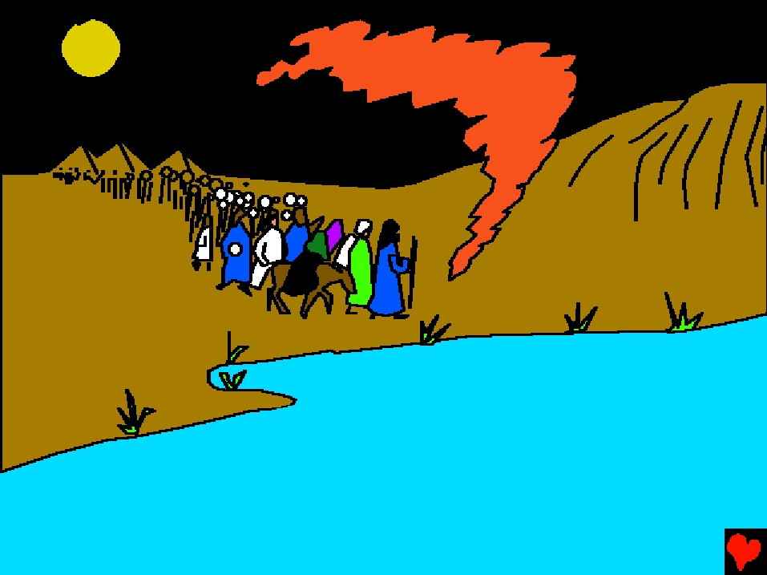
Послије 430 година у Египту,
Божији народ је сада био на
слободи. Бог им је показивао
пут стубом од облака
дању и стубом ватре ноћу.

Slide 23
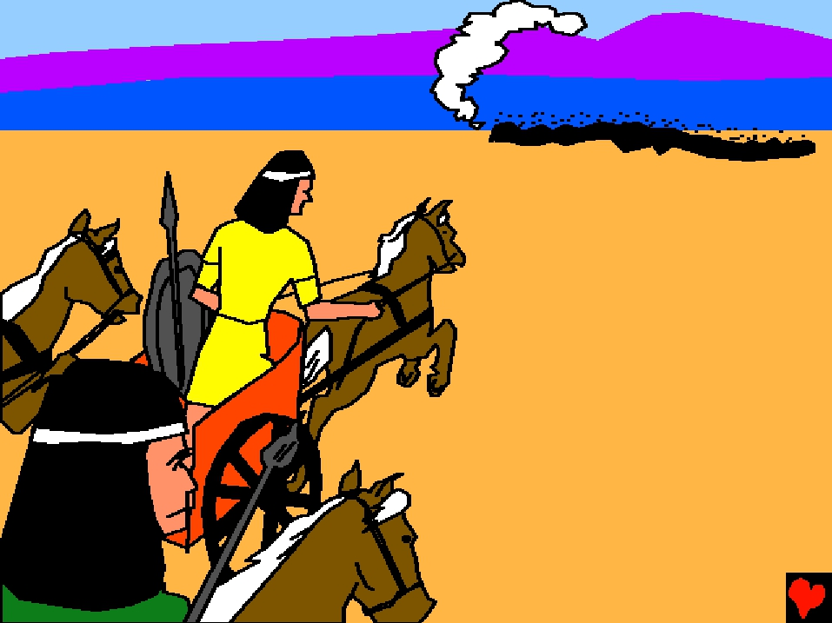
Али Фараон није
био завршио са
Израиљцима. Опет,
он је заборавио Бога.
И опет је промијенио
мишљење.
Окупивши своју
војску кренуо је за
робовима. Ускоро их
је заробио између
литица и мора.

Slide 24
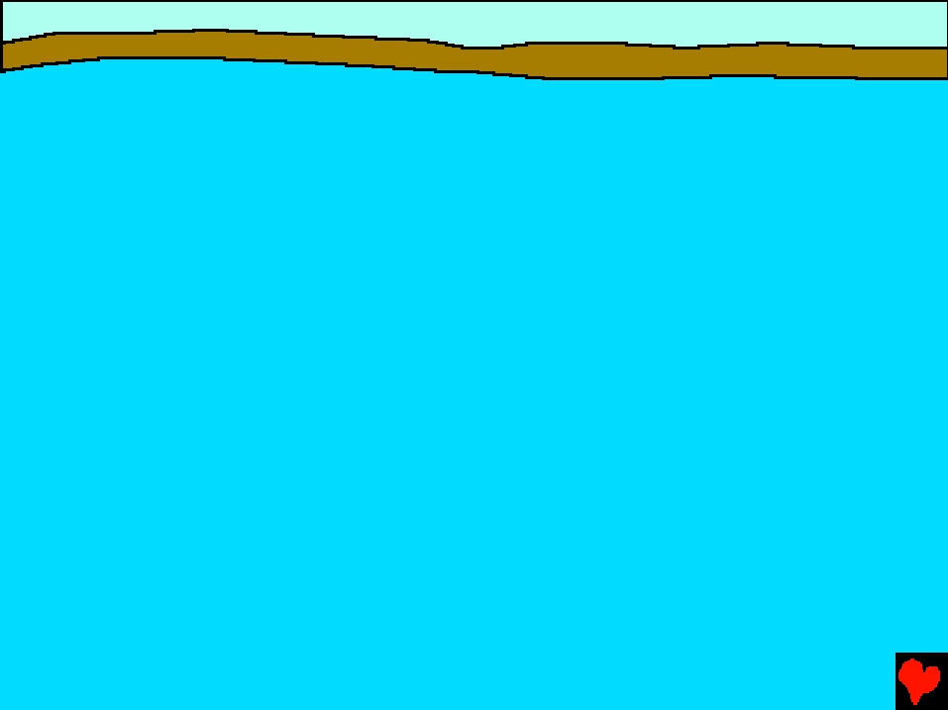
„Господ ће се борити за вас” рекао је Мојсије.
Пришао је ивици воде и раширио своје руке.

Slide 25
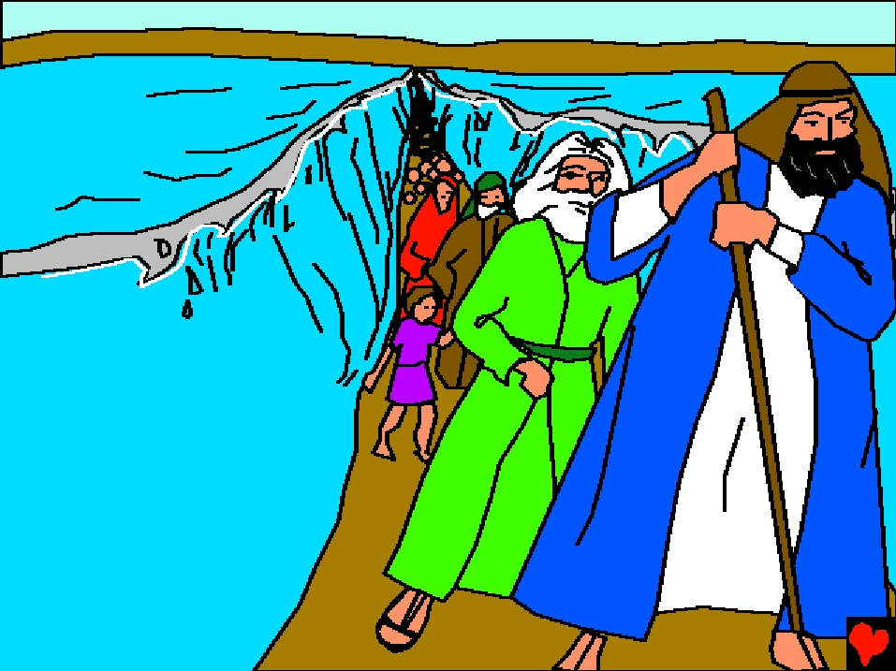
Десило се велико
чудо. Бог је
направио пролаз
кроз воду. Људи
су прешли море
безбједно.

Slide 26
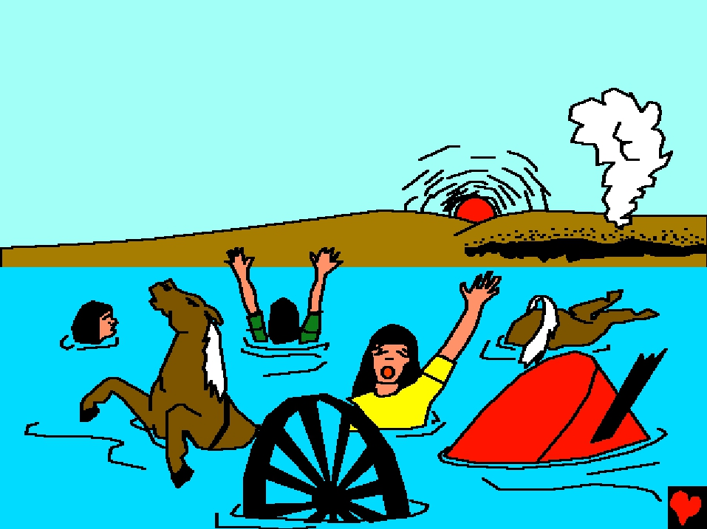
Тада је фараонова војска појурила у
Црвено море. „Сада ћемо их ухватити”
мислили су војници. Али
Господ је затворио воде.

Slide 27
Египатска моћна војска
била је прогутана. Сада
је фараон знао да је
израиљски БОГ
изнад свих.

Slide 28
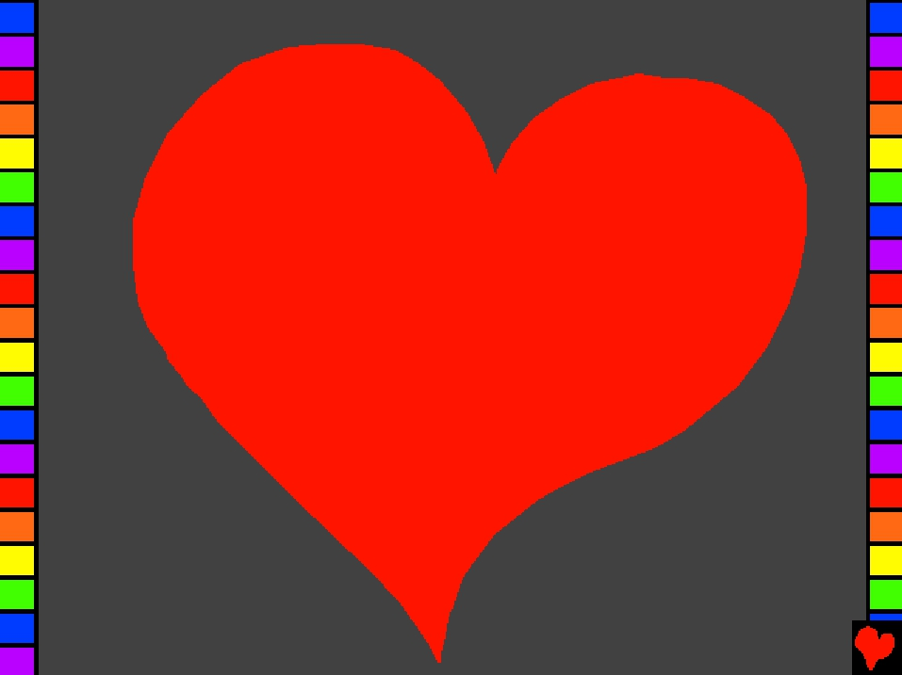
Крај

